Slide 1
公务车管理系统
第六组
组长：罗夕
组员：冯宣祯、张雨佳、吴佳辉
姜栋煜、张强、张晔、张涛、杨鹏真

Slide 2

成员分工
项目分工 | 负责人
需求整理 | 张雨佳、吴佳辉、杨鹏真
前后端开发框架搭建 登录模块、系统管理、统计分析 | 前端：罗 夕 后端：姜栋煜
信息管理—车型管理 | 前端：张雨佳 后端：张涛
信息管理—车辆管理 | 前端：吴佳辉 后端：张涛
信息管理—车辆记录 | 前端：赵殷豪、罗夕 后端：杨鹏真、姜栋煜
派车任务—派车申请 | 前端：冯宣祯 后端：张强
派车任务—派车审批 | 前端：冯宣祯 后端：张晔

Slide 3

目录
需求分析
功能介绍
问题解决
项目亮点
结果展示

Slide 4
需求分析

Slide 5
需求分析 -- 项目背景
自1994年中办、国办联合颁发《关于党政机关汽车配备和使用管理的规定》至今，公车改革的探索已经走过了18个年头，但是每年公务车购置及运行费用上涨势头仍然难以遏制，三公消费已经成为当前公共行政领域亟待解决的问题之一。
2009年，中国行政管理学会就公务车的使用情况组织了专题调研。调查显示，一辆公车每年的运行成本至少6万元，大部分地区10万元。2010年4月中纪委、公安部、监察部、审计署的调查结果显示，截至2007年11月30日中国公务用车共522万辆，这些车一年消耗4000多亿元，这一开支已经超出了当年中国军费预算。

Slide 6
需求分析 -- 项目背景
中央和各级政府也在针对公务用车不断做出新的规定，中办《党政机关公务用车配备使用管理办法》、国务院《机关事务管理条例（征求意见稿）》、《轻型汽车燃料消耗量标示管理规定》、《乘用车燃料消耗量评价方法及指标》等规定不断出台，加大了对公车的配备和燃油消耗、维修保养等方面的硬性控制。
为加强公车购置及运行费用控制与管理，使公车运行费用更加合理、透明、可控，使各项费用指标能够准确、快速统计分析，成为各级政府和用车单位迫切需要解决的问题。

Slide 7
需求分析 -- 项目介绍
为了规范企业内部管理，提高企业管理质量，降低人力成本，本项目针对联通各公司的公务用车情况设计了一套公务车管理系统，以便管理者和使用者及时了解车辆的具体情况，提高车的使用效率减少费用的支出。
本系统旨在为公司员工提供便捷的用车体验，在线申请审批用车，实现无纸化办公，将用车流程规范化标准化。此外，本系统还涉及完善的车辆人员信息管理以及透明完整的用车报表的生成。
本项目集车辆的信息管理、派车任务管理、统计分析以及系统管理与一体，有效跟踪管理单位的每台车的使用状况，使车辆管理信息化、科学化，规范化、高效化。

Slide 8
功能介绍
信息管理
派车任务
统计分析
系统管理

Slide 9
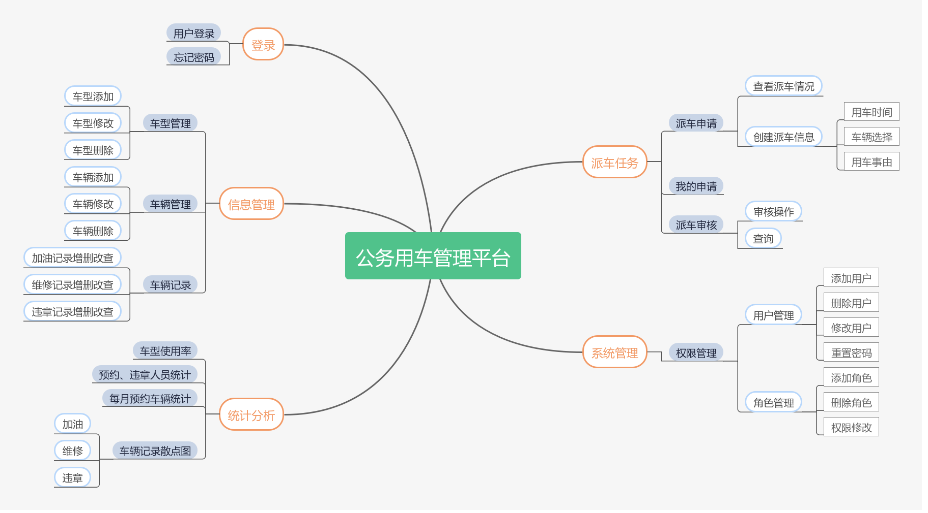
功能介绍 -- 系统功能

Slide 10



功能介绍 -- 系统功能
一、信息管理
包括车型管理、车辆管理、车辆记录三个子模块。
（1）车型管理—单位购入车辆车型的基础信息管理
车型信息包括：品牌类型、汽车排量、购入价格、购入日期、燃油类型、
车座数；
（2）车辆管理—投入使用车辆的相关信息管理
车辆信息包括：品牌类型、车牌号、投入日期、车辆状态（使用中、维修
中、空闲）、车辆用图（班车、公车）；
（3）车辆记录管理—车辆的加油、维修、违章记录信息管理。
车辆记录信息包括车牌号、责任人、事件时间、花费、备注信息。

Slide 11
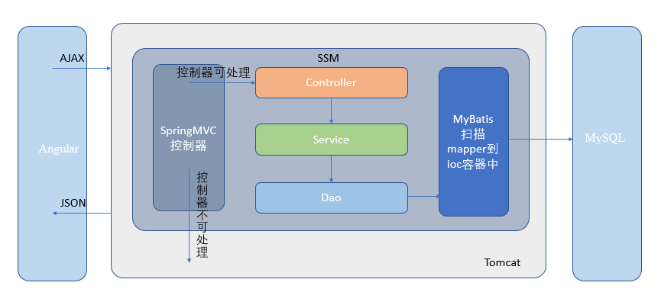
功能介绍 -- 系统框架

Slide 12

功能介绍 -- 系统功能
二、派车任务
（1）用车申请
用户在系统内进行用车申请。系统自动筛选出可用车辆，并提供车辆的具体信息。用户根据时间以及可用车辆列表申请使用公车。
（3）我的申请
单位个人可以查看到自己申请用车的所有记录，以及记录状态。如果当前时间不超过计划用车时间，用户可以撤销用车申请。
（2）用车审批
管理员可以看到所有用户的用车申请记录，并对问题记录进行回退撤销操作。可以通过筛选不同的记录状态得到记录列表。

Slide 13
功能介绍 -- 系统功能
三、统计分析
对系统内的基础数据进行查询、汇总和分析。对车型使用率、预约人员、违章人员、每月预约车辆、车辆加油维修违章的统计和分析，可以生成各种常见的报表。
四、系统管理
系统设置：用户管理、角色管理（普通用户/审核员/管理员/超级管理员）

Slide 14
功能介绍 -- 系统环境
前端开发环境：
开发环境 | Angular Cli
开发软件 | VS Code
开发框架 | Angular4 + TypeScript +AdminLTE
后端开发环境：
JDK | JDK 1.8
开发软件 | Intellij Idea
开发框架 | SpringBoot, SpringMVC, MyBatis, Shiro
数据库 | MySQL 5.6
通信协议 | Websocket + ajax
单元测试工具 | Swagger UI
项目管理和构建工具 | Maven 4.0.0

Slide 15
问题解决

Slide 16
问题解决
开发：
前端请求函数同步异步问题
MyBatis 多参数查询，参数识别问题
代码异常处理不完善问题，测试依赖严重
MySQL 字符集问题，插入中文乱码
其他：
接口文档未提前沟通，导致修改频繁
相关开发经验缺少的问题

Slide 17
项目亮点

Slide 18
项目亮点
功能亮点：
公车申请操作便捷，直接拖拽车辆到日历即可，使用不同颜色区分车辆。
统计分析清晰明了，方便提醒相关人员车辆更换、提醒用户违章情况等。
技术亮点：
MD5密码校验，保证用户信息的安全性；
前后端分离，使用Cors解决跨域问题；
前端采用Angular 4 + TypeScript，适用于大型企业应用；
后端采用SpringBoot + MyBatis + MySQL，易于配置和扩展；
使用Shiro进行权限控制，不同权限的用户只能查看自己拥有权限的页面，避免用户越权操作。

Slide 19
结果展示

Slide 21
谢 谢

